Slide 1





Tan
微積分
7
超越函數
© 2011 Cengage Learning. All Rights Reserved. May not be scanned, copied or duplicated, or posted to a publicly accessible website, in whole or in part.

Slide 2

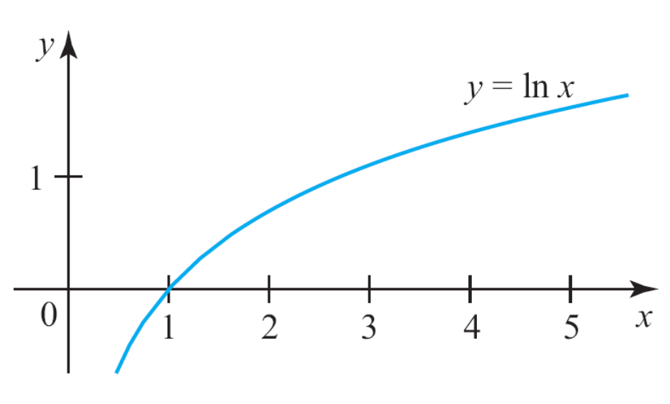
7.3
指數函數
指數函數
於7.1 節中，定義為y = ln x 之自然對數在(0,∞) 區間連續且遞增。由圖7.3，可知ln x 在(0,∞) 為一對一。因此，它有反函數。
圖7.3 自然對數函數y = ln x 的圖形
Tan/微積分-Ch7.3-p348

Slide 3
指數函數
此反函數稱為自然指數函數並定義如下。
定義 自然指數函數
自然指數函數（natural exponential function），記做exp，為滿足下列條件的函數：
1. ln(exp x) = x，其中x 在(−∞, ∞)。
2. exp(ln x) = x，其中x 在(−∞, ∞)。
等價於，
exp(x) = y 若且唯若 ln y = x
Tan/微積分-Ch7.3-p348

Slide 4
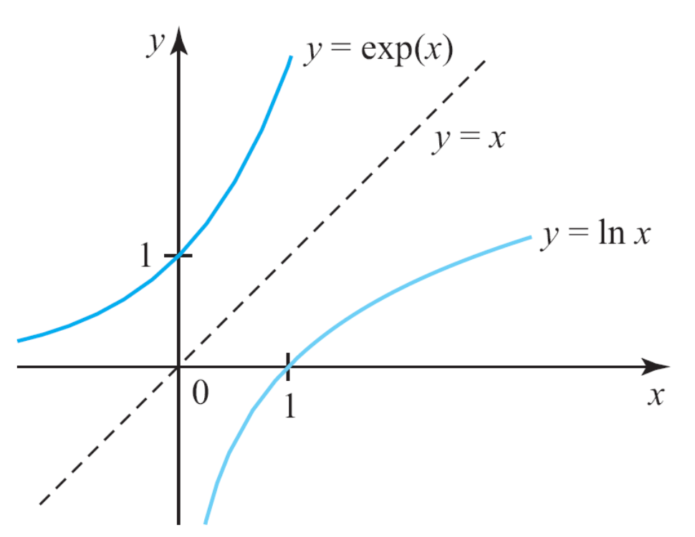
指數函數
ln 的值域為( −∞, ∞) 且其定義域為(0, ∞)，所以exp 之定義域為(−∞, ∞) 且其值域為(0, ∞)。
y = exp(x) 之圖
形可由y = ln x的
圖形對直線y = x
反射得到
（圖7.14） 。
圖7.14
圖形y = exp (x) 是圖形y = ln x 對直線y = x 反射產生的
Tan/微積分-Ch7.3-p348

Slide 5
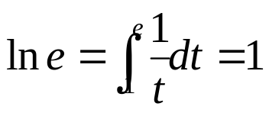
數e
記得自然對數函數是連續且一對一，並且它的值域為( −∞, ∞)。
因此由中間值定理得知，必定存在唯一的實數x₀ ，使得ln x₀ = 1。
將x₀記作e 並考慮ln 的定義，數e 可被定義如下。
定義數e
數e 為滿足
的數。
Tan/微積分-Ch7.3-p348~349

Slide 6
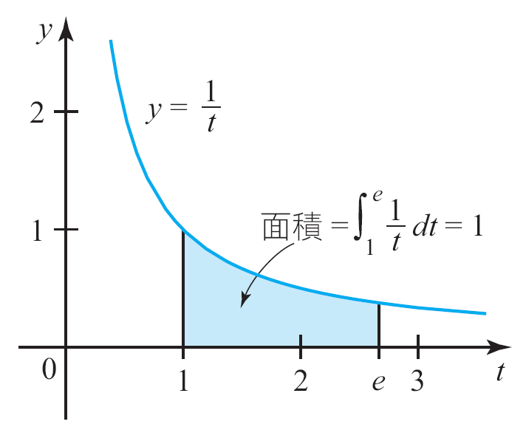
數e
圖7.15 提供數e 的幾何意義。
圖7.15
在圖形f (t) = 1/t 下方[1, e] 區間之區域的面積為1
Tan/微積分-Ch7.3-p349

Slide 7
數e
可以證明數e 是個無理數且它大約是：
e ≈ 2.718281828
可以用具繪圖功能的計算機驗證。
標繪函數y₁ = ln與y₂ = 1的圖形，並使用求兩曲線交點之函數來估算交點的x 坐標。
Tan/微積分-Ch7.3-p349

Slide 8
定義自然指數函數
對數法則(d)（7.1 節定理1）得知，若r 為有理（rational）數，則
ln e^{r} = r ln e = r(1) = r
它等價於， e^{r} = y 若且唯若ln y = r。式子ln e^{r} = r 可以被用作e^{x} 的定義，其中x 為任意實數（real）。
定義 e^{x}
若x 為任意實數，則
e^{x} = y 若且唯若 ln y = x
Tan/微積分-Ch7.3-p349

Slide 9
定義自然指數函數
由自然指數函數的定義得知
exp(x) = y 若且唯若 ln y = x
比較這個定義與ex 的定義可得下面的規則定義自然指數函數。
定義 自然指數函數
自然指數函數exp 定義為
exp(x) = e^{x}
Tan/微積分-Ch7.3-p349

Slide 10
定義自然指數函數
由此得到下面的定理，它提供另一個表示exp與ln互為反函數的方法。
定理1
a. ln e^{x} = x，其中x ∈ (− ∞, ∞) b. e^{ln x}，其中x ∈ (0, ∞)
Tan/微積分-Ch7.3-p350

Slide 11
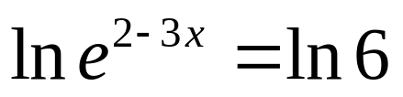
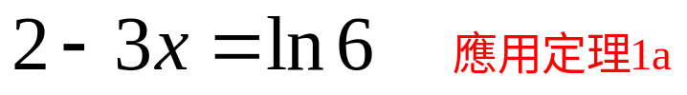

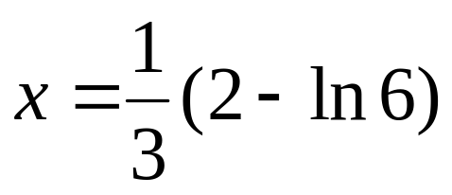
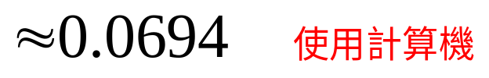
例題 1
解e^{2–3x} = 6 。
解：
式子等號兩邊同時取自然對數，可得
Tan/微積分-Ch7.3-p350

Slide 12
定義自然指數函數
之前（圖7.14）已經畫過自然指數函數y = e^{x}的圖形。
圖7.14
圖形y = exp (x) 是圖形y = ln x 對直線y = x 反射產生的
Tan/微積分-Ch7.3-p350

Slide 13
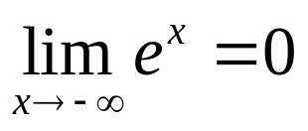
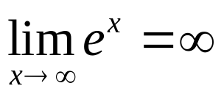
定義自然指數函數
摘要此函數的重要特性如下。
自然指數函數的特性
1. 函數f (x) = e^{x} 的定義域為( −∞, ∞) 且其值域為(0, ∞) 。
2. 函數f (x) = e^{x} 在(− ∞, ∞) 連續且遞增。
3. f (x) = e^{x} 的圖形在(− ∞, ∞) 凹面向上。
4. 與 。
Tan/微積分-Ch7.3-p350

Slide 14
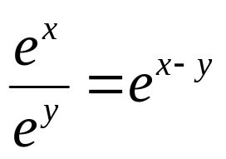
指數法則
當計算指數函數時，下列指數法則很有用。
定理2 指數法則
令x 與y 為實數且r 為有理數。則
a. e^{x}e^{y} = e^{x} + y b. c. (e^{x})^{y} = e^{yx}
Tan/微積分-Ch7.3-p351

Slide 15
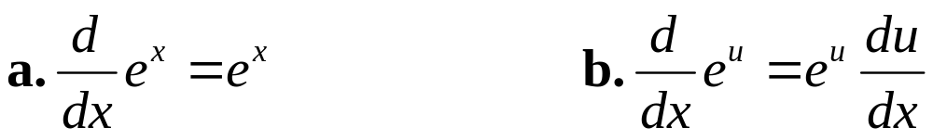
指數函數的導數
可微分函數的反函數也是可微分的，如所知的自然指數函數。
事實上，如下面定理所示，自然指數函數本身就是它自己的導數。
定理3 指數函數的導數
令u 為x 的可微分函數，則
Tan/微積分-Ch7.3-p351

Slide 16
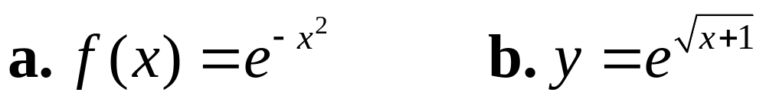
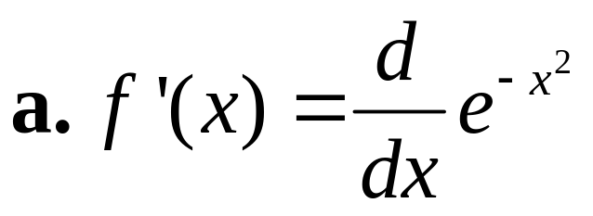
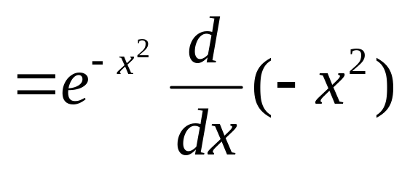
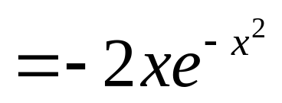
例題 4
求下列的導數
解：
Tan/微積分-Ch7.3-p352

Slide 17
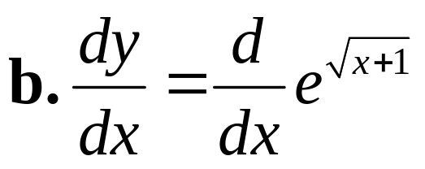
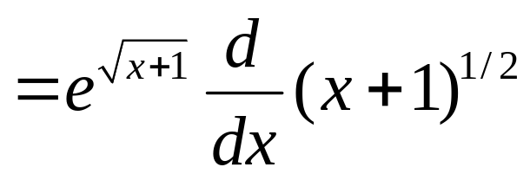
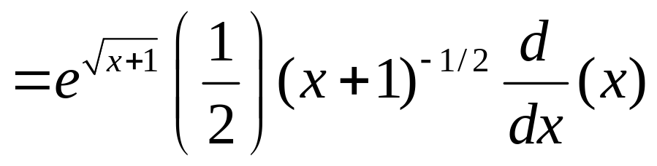
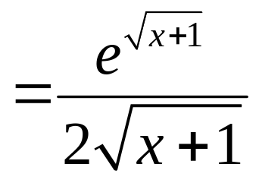
例題 4－解
Tan/微積分-Ch7.3-p352

Slide 18
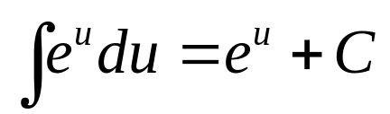
自然指數函數的積分
自然指數函數的導數是它自己，所以下面的定理立即可得。
定理4
令u 為x 的可微分函數，則
Tan/微積分-Ch7.3-p353

Slide 19
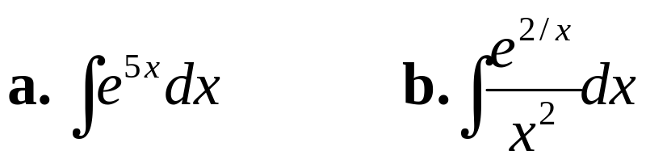
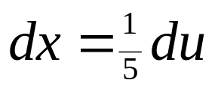
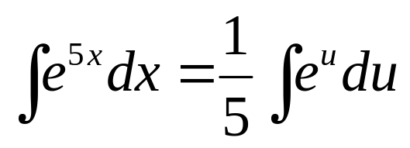
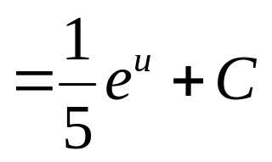
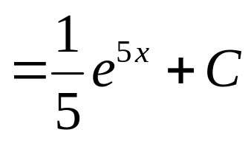
例題 7
求
解：
a. 令u = 5 x，則du = 5 dx，即 。將
這些代換後可得
Tan/微積分-Ch7.3-p353

Slide 20
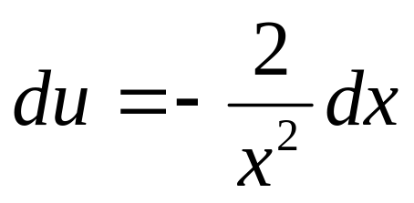
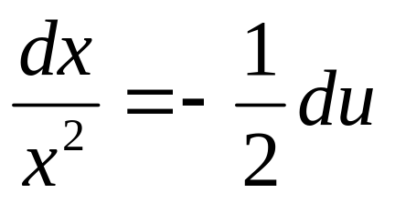
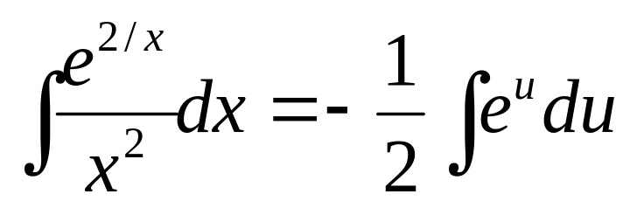
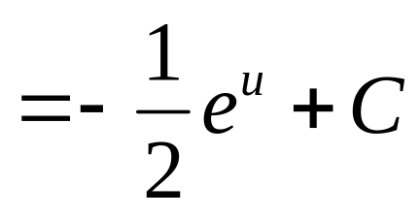
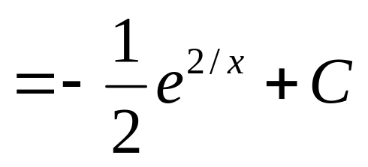
例題 7－解
b. 令u = 2/x，則
即
將這些代換後可得
Tan/微積分-Ch7.3-p354

